Slide 1


Progetto «PROVINCE & COMUNI»
Seminario Nazionale
“Costruire Competenze e Misurare l’Engagement”
Mercoledì 22 ottobre 2022
Prof. A. Natalini
Dott.ssa L. Paglieri
Università LUMSA

Slide 2

Percorso di Alta formazione CIVITAS
Agenda
Obiettivi dell’intervento formativo CIVITAS
Struttura e moduli del programma
Progetto di ricerca applicata “CIVITAS‑DT”
Valore strategico e impatti per le Province
Prossimi Passi
22 Ottobre 2025
Prof. A. Natalini, Dott.ssa L. Paglieri
2

Slide 3
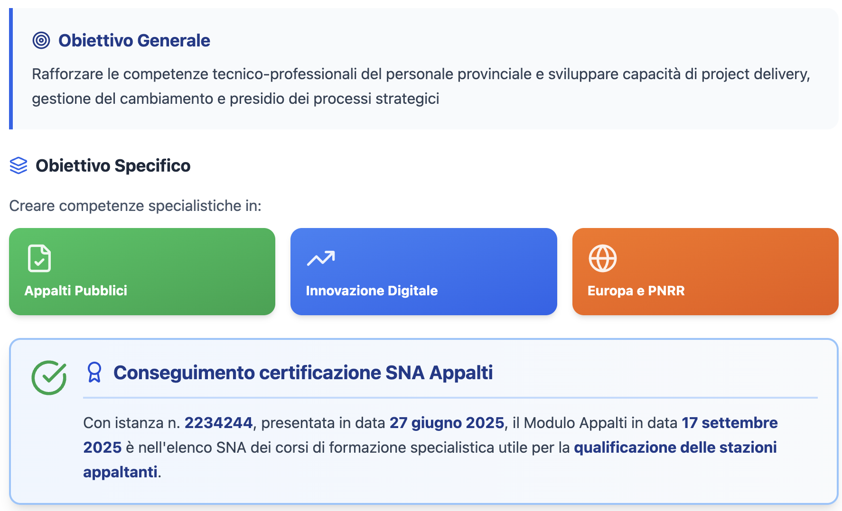
Percorso di Alta formazione CIVITAS
Obiettivi dell’Intervento Formativo CIVITAS
22 Ottobre 2025
Prof. A. Natalini, Dott.ssa L. Paglieri
3

Slide 4
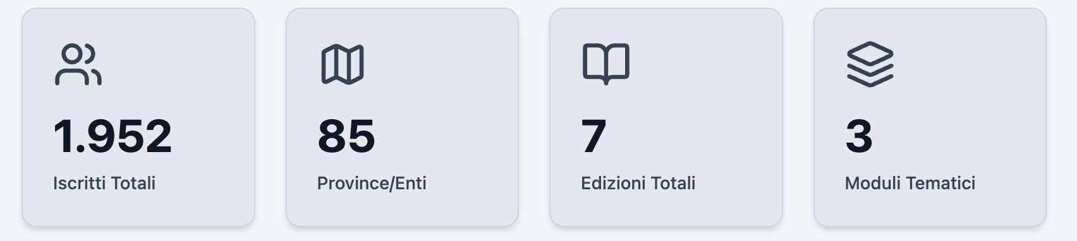
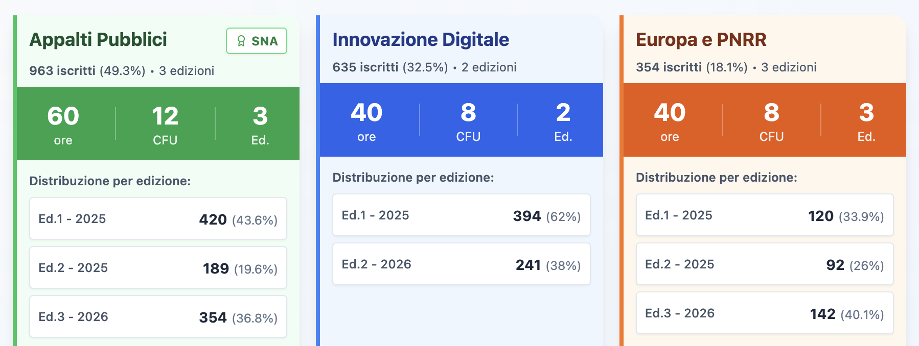
Percorso di Alta formazione CIVITAS
Struttura e Moduli del Programma
22 Ottobre 2025
Prof. A. Natalini, Dott.ssa L. Paglieri
4

Slide 5
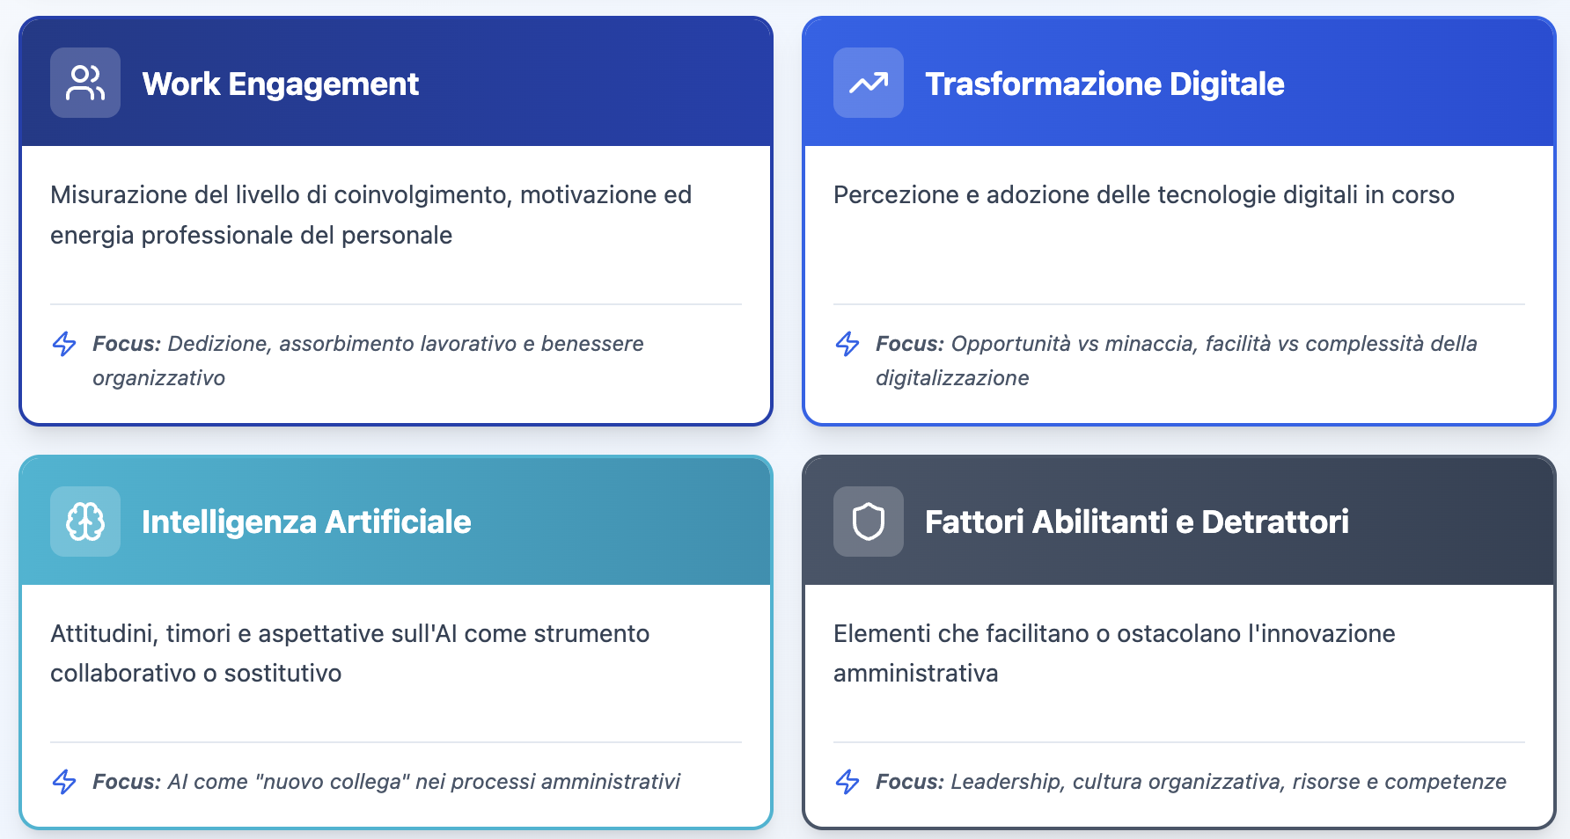
Percorso di Alta formazione CIVITAS
Progetto di Ricerca Applicata CIVITAS – DT (1/2)
Attraverso metodologie scientifiche riconosciute e framework consolidati della letteratura accademica internazionale, il progetto CIVITAS-DT misura le dimensioni chiave del cambiamento organizzativo e fornisce strumenti operativi evidence-based per programmare interventi mirati di miglioramento nei processi di innovazione digitale delle Province.
22 Ottobre 2025
Prof. A. Natalini, Dott.ssa L. Paglieri
5

Slide 6
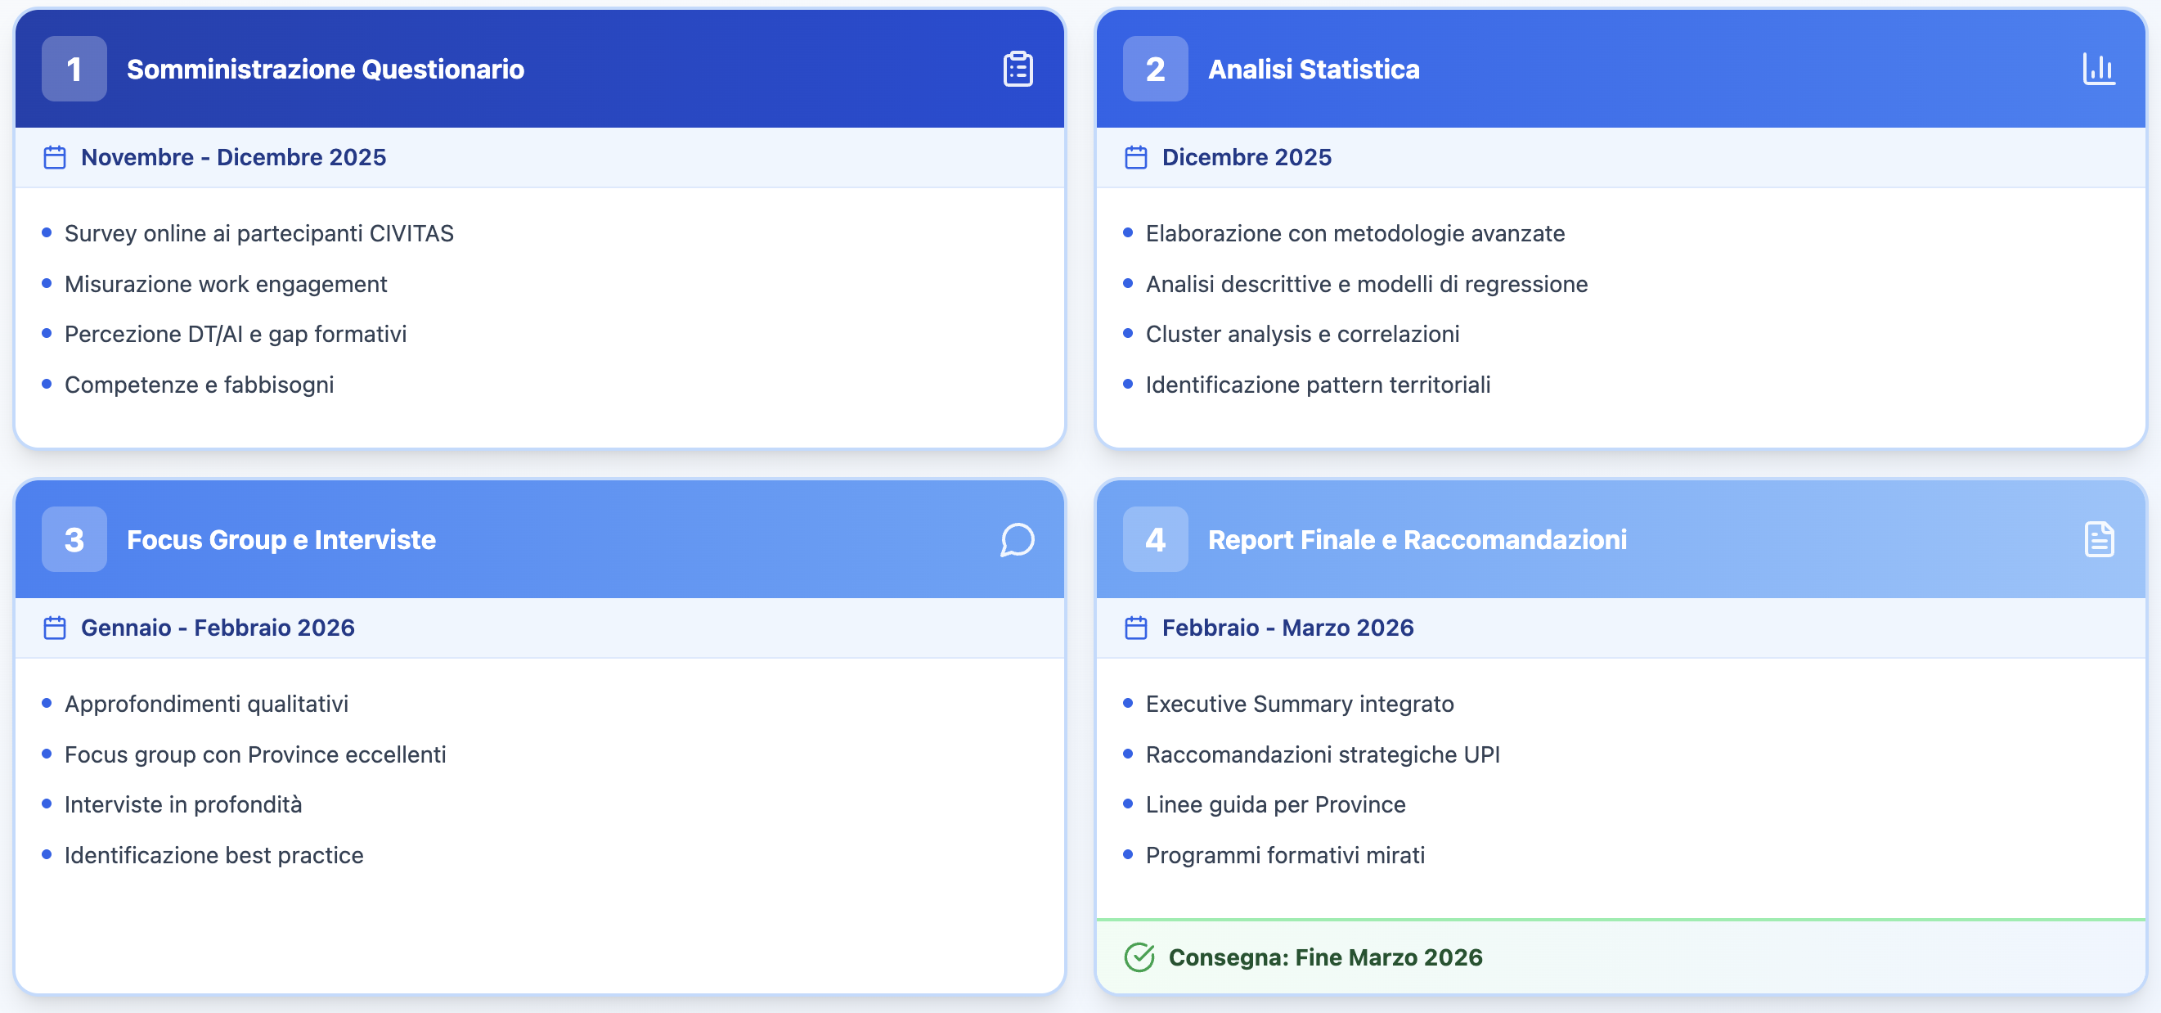
Percorso di Alta formazione CIVITAS
Progetto di Ricerca Applicata CIVITAS – DT (2/2)
22 Ottobre 2025
Prof. A. Natalini, Dott.ssa L. Paglieri
6

Slide 7
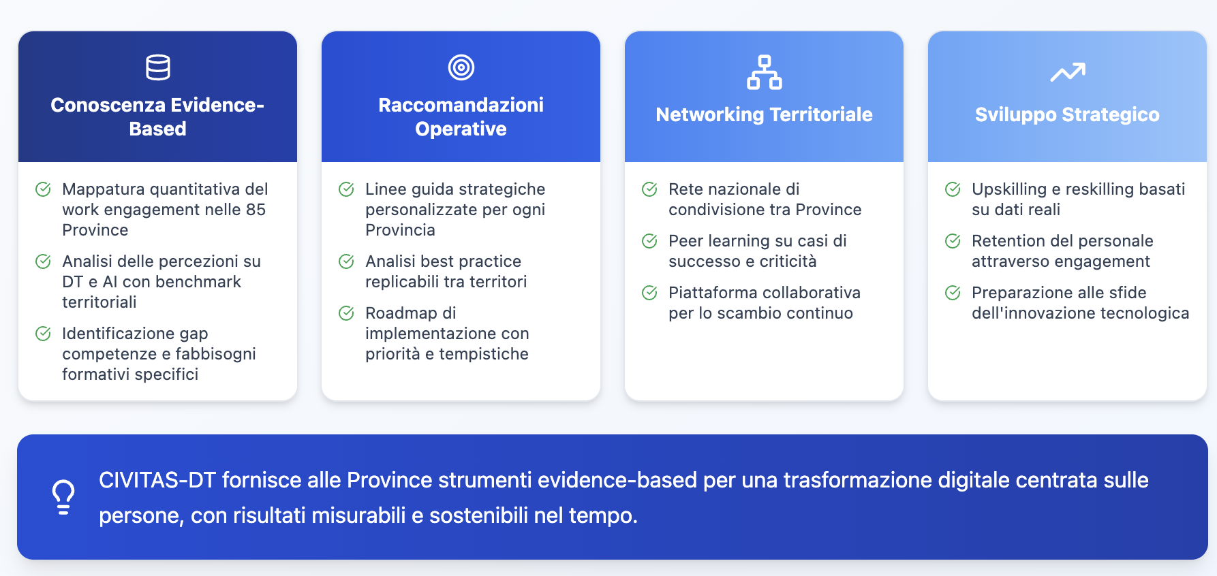
Percorso di Alta formazione CIVITAS
Valore Strategico ed impatti per le Province
Dalla Conoscenza all'Azione: Impatto e Valorizzazione delle Risorse
22 Ottobre 2025
Prof. A. Natalini, Dott.ssa L. Paglieri
7

Slide 8
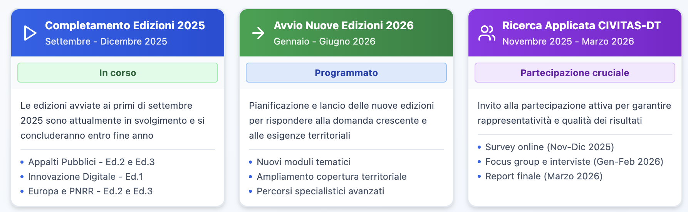
Percorso di Alta formazione CIVITAS
Prossimi Passi
La Vostra partecipazione alla ricerca CIVITAS-DT è fondamentale per ottenere evidenze scientifiche rappresentative della realtà delle Province italiane.
Solo attraverso una collaborazione ampia e qualificata potremo fornire strumenti evidence-based efficaci per guidare le strategie di innovazione e valorizzazione delle risorse umane.
22 Ottobre 2025
Prof. A. Natalini, Dott.ssa L. Paglieri
8

Slide 9
GRAZIE PER L’ATTENZIONE
Per maggiori informazioni
www.pi-co.eu www.provincecomuni.eu www.provinceditalia.it

